Slide 1


Nuestros niños
irán con nosotros
DIVISIÓN INTERAMERICANA

Slide 2

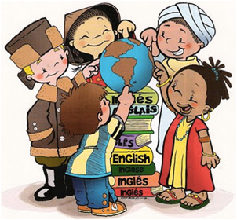

Sin niños no hay paraíso La generación Z y el futuro del adventismo
Por: J. Vladimir Polanco
Tema
3

Slide 3

Jesús hizo posible que los niños aprendan la religión mientras aprenden a expresar las palabras del idioma

Slide 4

Mi mente guarda en alta definición la sonrisa, el color de piel, el tono de voz y el nombre de aquella mujer.

Slide 5


Sobeida, el instrumento que Dios usó

Slide 6
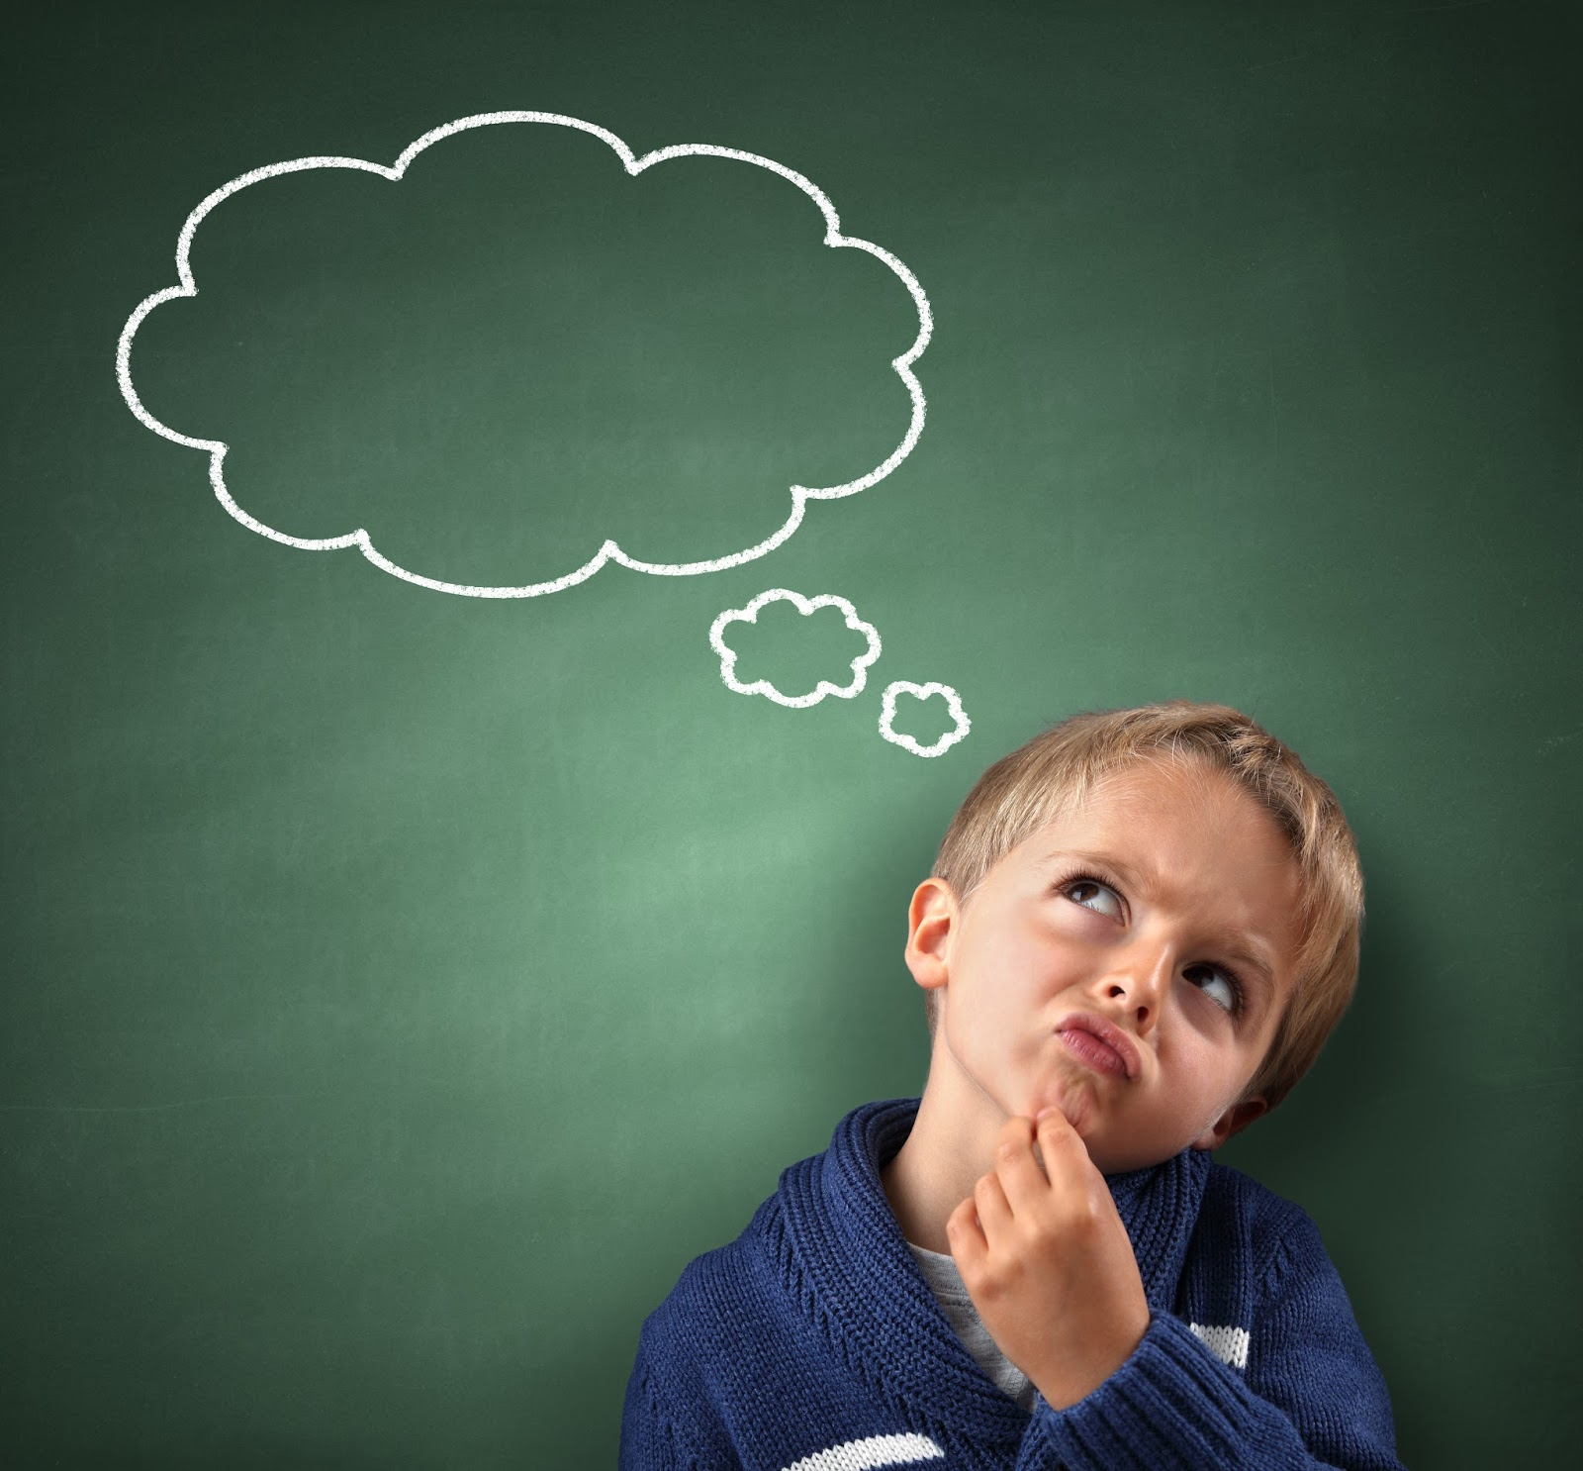
¿Qué la indujo a buscarme sábado tras sábado para llevarme a la iglesia a pesar de que mis padres no eran adventistas?

Slide 7


Los jóvenes de hoy están expuestos a muchos males y peligros, y debe recibir instrucción adecuada para saber como evitarlos

Slide 8
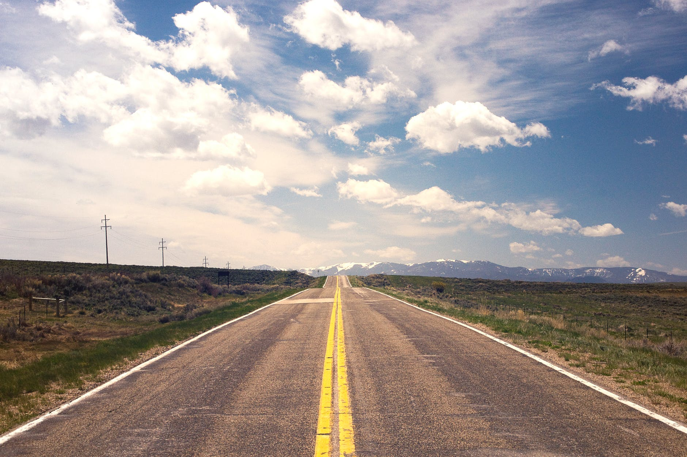
Ayudará a evitar el peligro y los guiará al salvador. ¿Seguimos teniendo esa meta?

Slide 9

La generación Z

Slide 10

Seis grupos generacionales

Slide 11

La Generación GI(1901-1926)

Slide 12

La Generación Silinte (1927-1945)

Slide 13

Baby Boomers (1946-1964)

Slide 14

Generación X (1965-1980)

Slide 15

Generación Y (1981-2000)

Slide 16
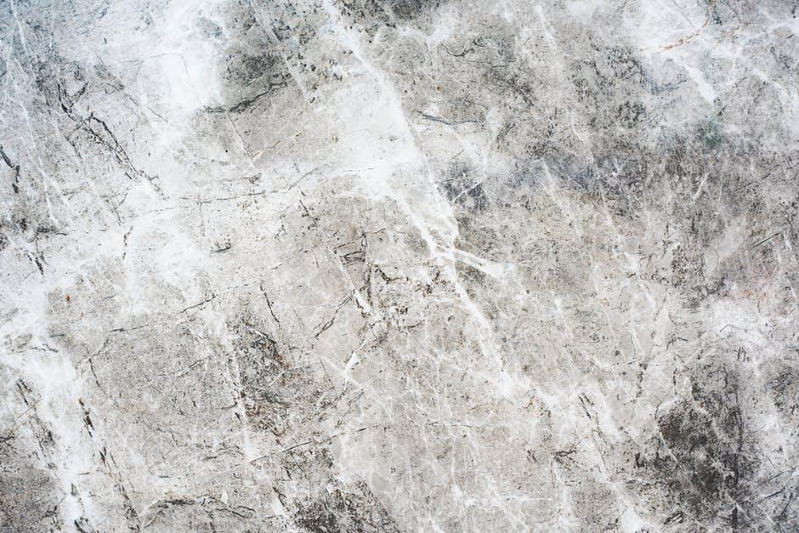
Generación Z después del 2001

Slide 17

¿Qué sabemos de la generación Z?

Slide 18




No es la generación de Facebook, sino la Instagram y Snapchat.

Slide 19
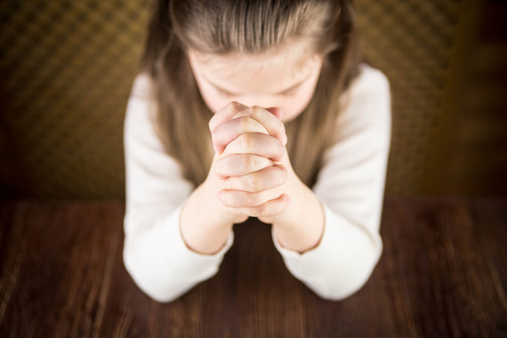
La generación z, en su mayoría (78%), cree en Dios, pero menos de la mitad asiste a la iglesia.

Slide 20

Métodos más creativos

Slide 21

La tecnología

Slide 22

La Alfa

Slide 23

La importancia de los primeros años

Slide 24
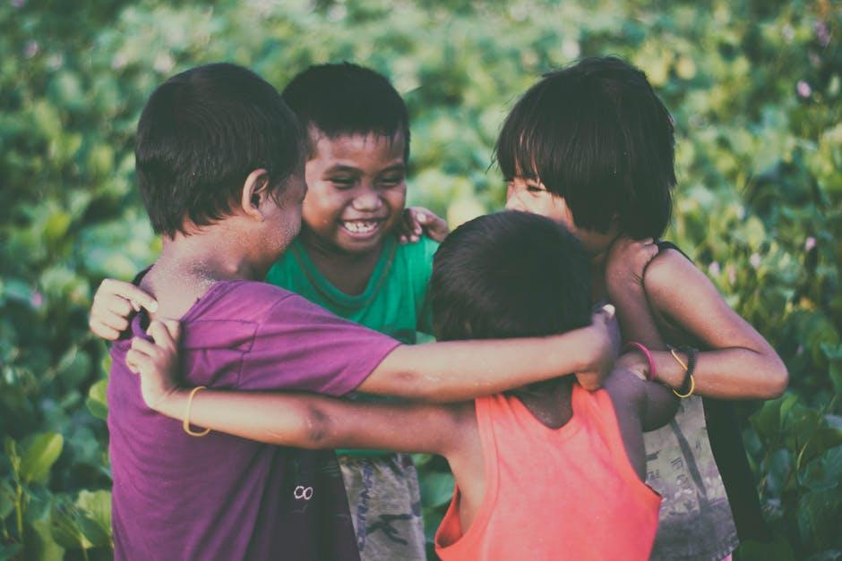
El reino de los cielos pertenece a los niños.

Slide 25

Parámetros tradicionales

Slide 26
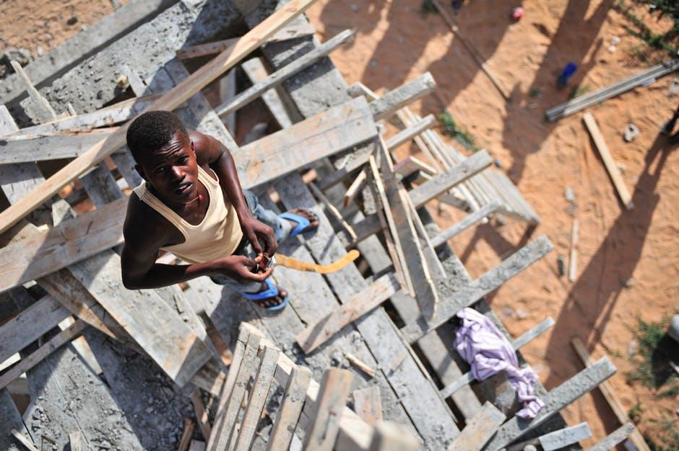
Los niños formaban parte del escalón más insignificante de la escalera social. Al igual que las mujeres, ni siquiera eran tomados en cuenta a la hora de censar a la población.

Slide 27
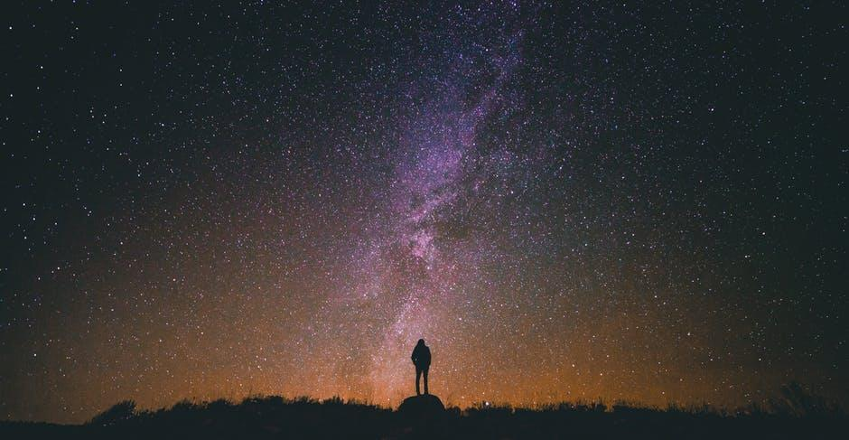
Cristo considera que lo más grande del Universo-el reino de Dios-es de ellos.

Slide 28
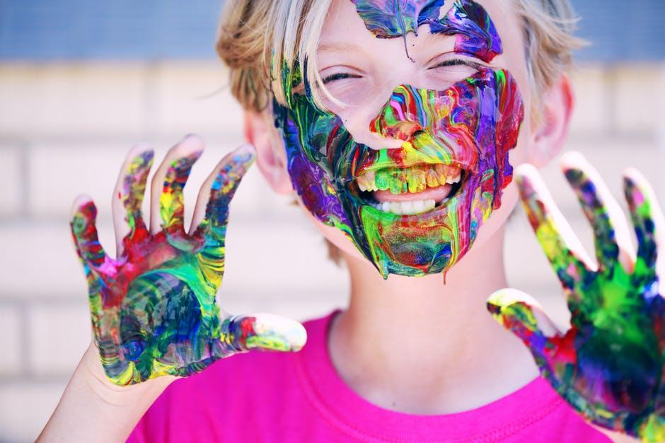
¿Será que creemos que nuestros niños son tan niños que no son capaces de captar el mensaje del reino al cual pertenezco

Slide 29
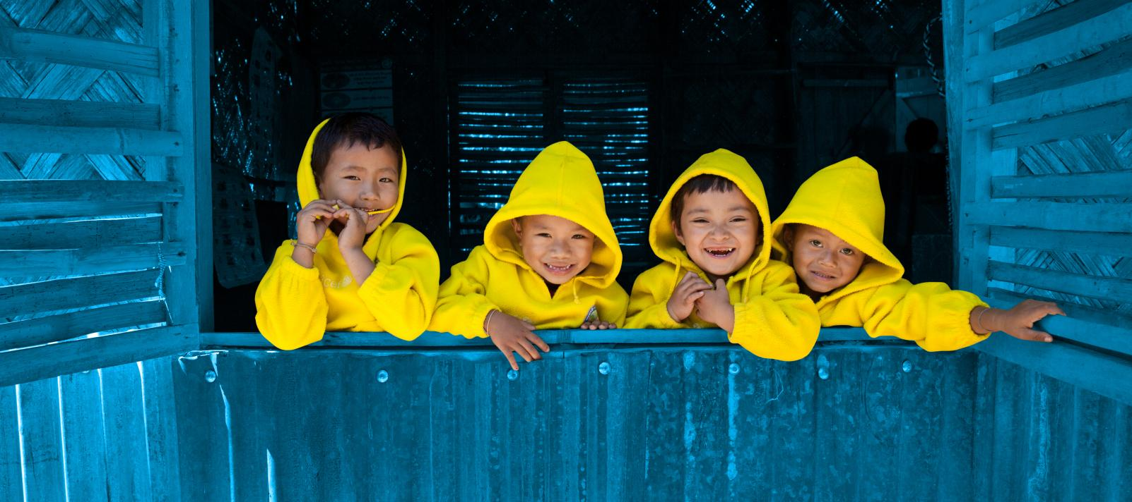
UNICEF

Slide 30
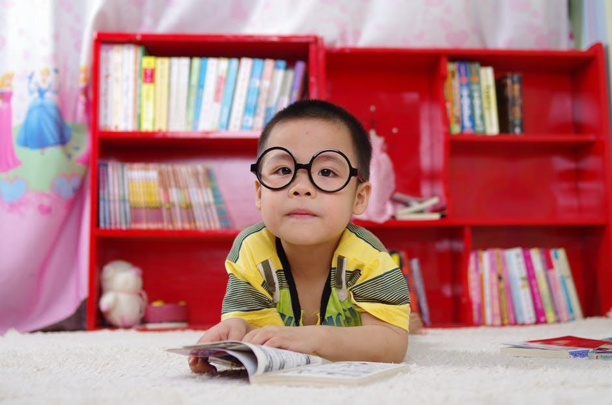
Los primeros mil días son los más significativos en el desarrollo psicomotor del niño.

Slide 31
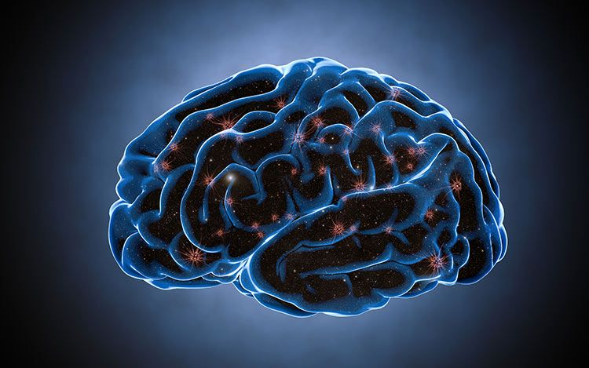
Crear hasta mil conexiones neuronales por segundo

Slide 32
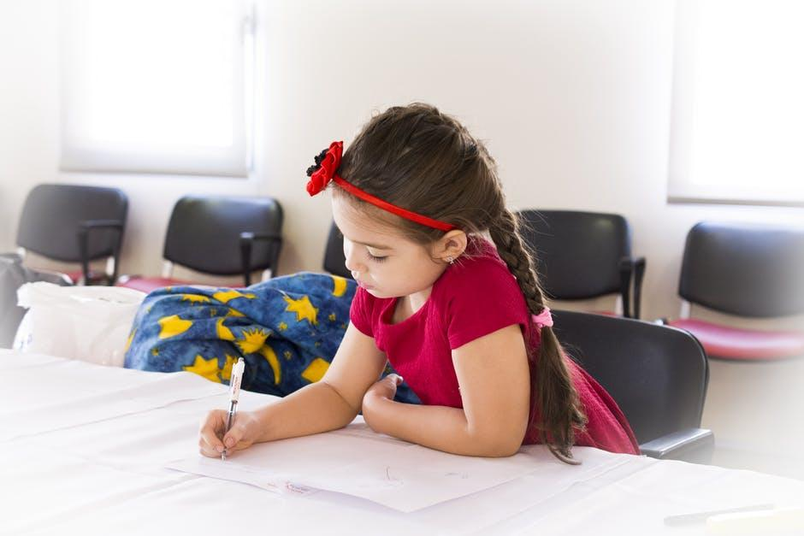
Estimular el cerebro de nuestros niños es una de las formas básicas de lograr conexiones.

Slide 33
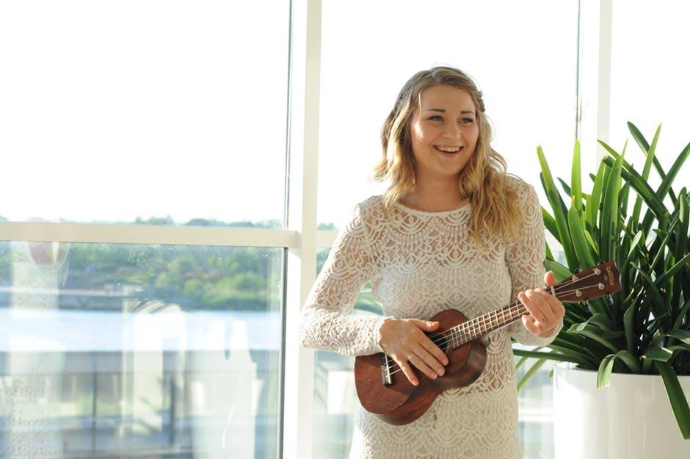
Leyéndole, cantándole, hablando y jugando con él.

Slide 34

White

Slide 35
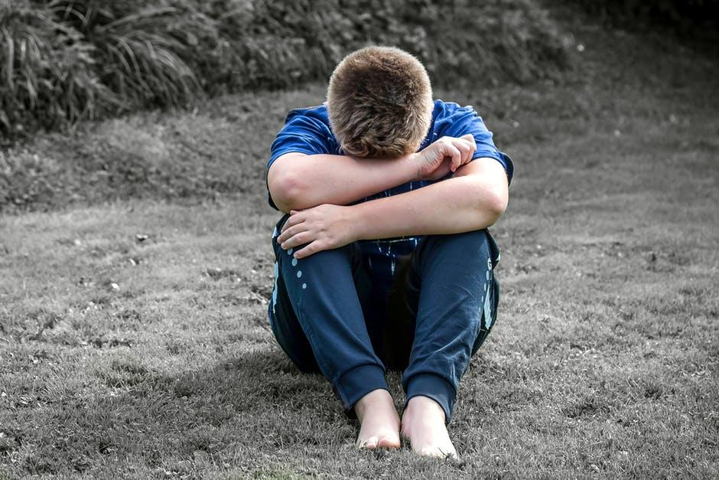
Si son debidamente instruidos, los niños, aún los de poca edad, pueden tener opiniones correctas acerca de su estado de pecado y del camino de la salvación.

Slide 36
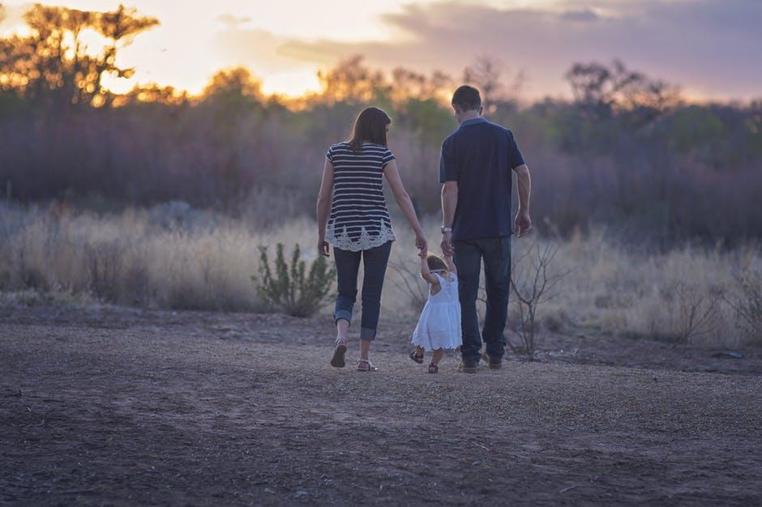
Si queremos que nuestros niños hagan algo por la iglesia cuando sean grandes, entonces nosotros tenemos que hacer algo por ellos ahora que son pequeños.

Slide 37
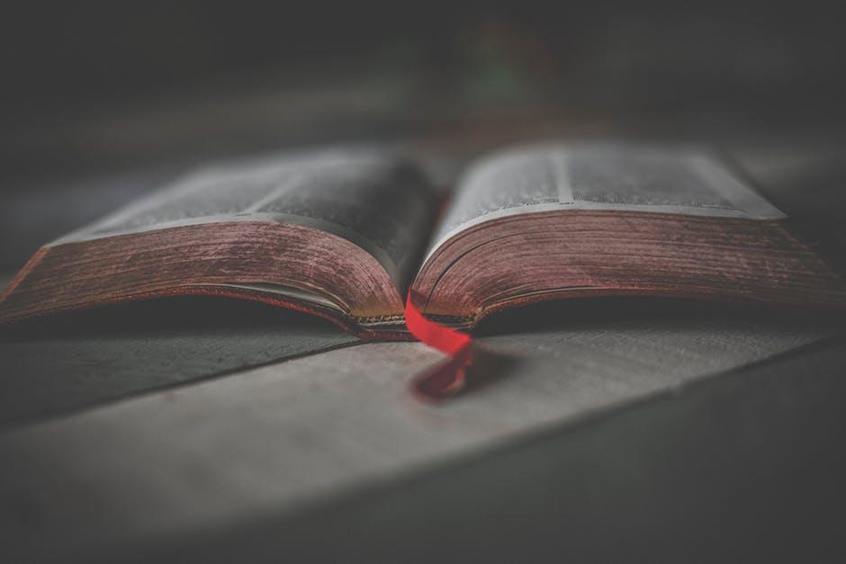
Cuando la iglesia no comparte con los niños bendiciones de la salvación está despojando a los pequeños de algo que les pertenece legítimamente.

Slide 38
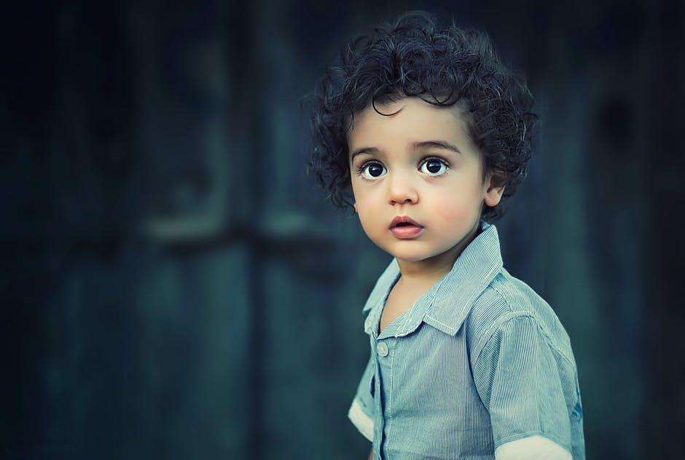
Matthew Henry, ninguno es demasiado pequeño para que no sea traído a Jesús.

Slide 39
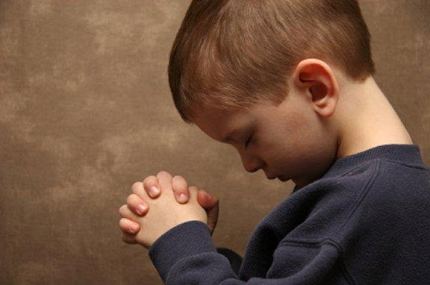
¿Sienten interés los niños por las cosas espirituales?

Slide 40
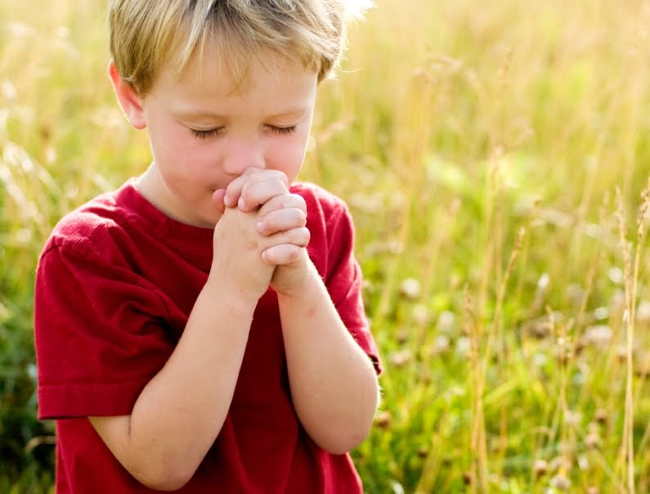
El joven Samuel servía en la presencia de Dios.

Slide 41
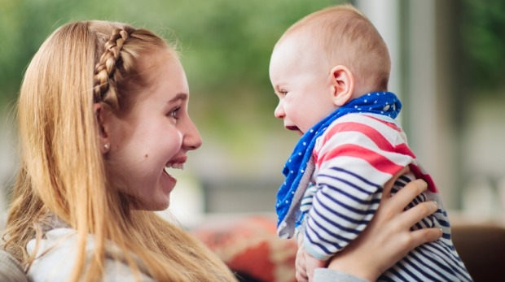
La palabra hebrea traducida aquí como joven, podía referirse a un niño de cualquier edad, desde el destete de la infancia hasta el final de la adolescencia

Slide 42
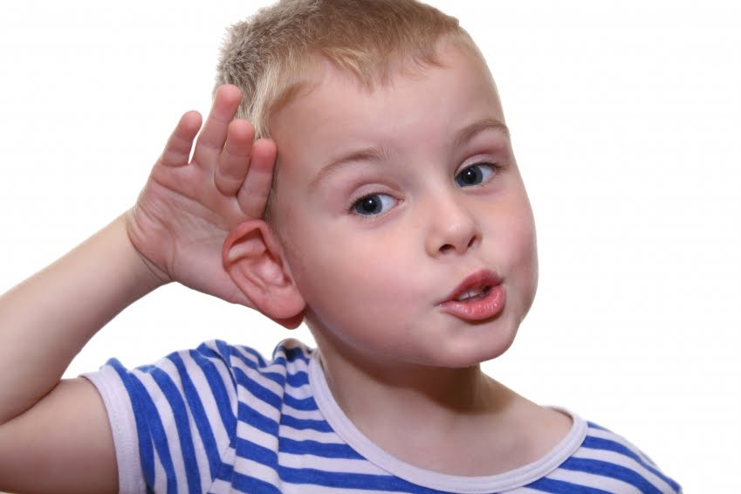
Ese joven podía oír la voz de Dios, responder a esa voz y poner en practica lo que había oído.

Slide 43

El apóstol Juan dirá: Les he escrito también a ustedes, jóvenes, porque son fuertes y han aceptado la palabra de Dios en su corazón, y porque han vencido al maligno.(1 Juan 2:14)

Slide 44

Nueve de cada diez jóvenes se consideran a sí mismos cristianos a la edad de trece años.

Slide 45
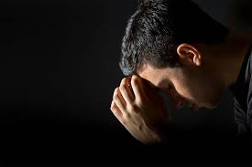
El 90% ora a Dios cada semana. El 61% asiste cada semana a la iglesia y un 50% está dispuesto a dar de su dinero a la iglesia.

Slide 46
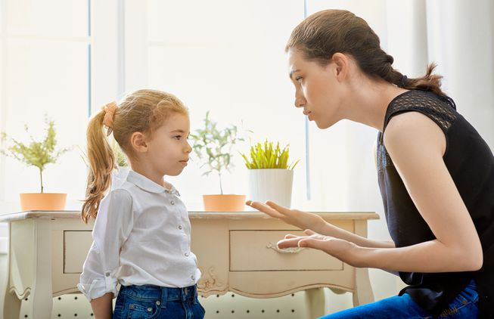
Los primeros trece años son vitales en la transmisión de creencias, principios y valores.

Slide 47
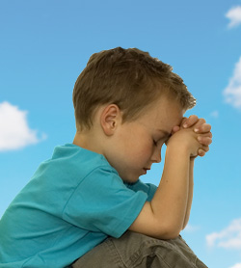
No es cierto que los niños no tengan firmes convicciones espirituales.

Slide 48
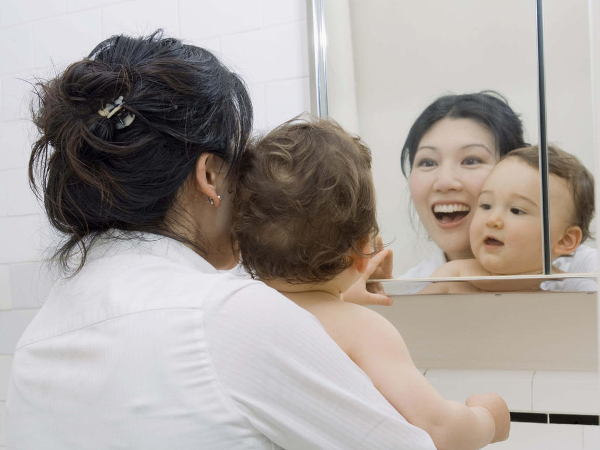
Los niños simplemente reflejan o repiten las creencias religiosas de sus padres.

Slide 49
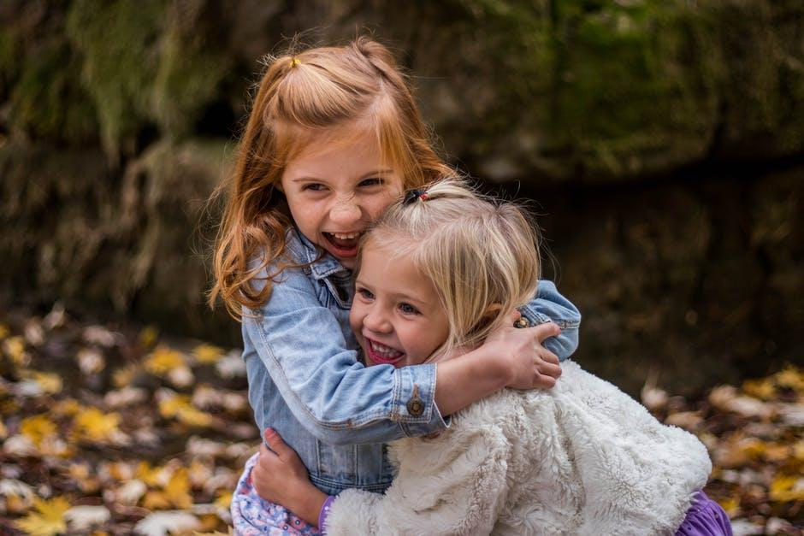
Sin niños no habrá Paraíso

Slide 50
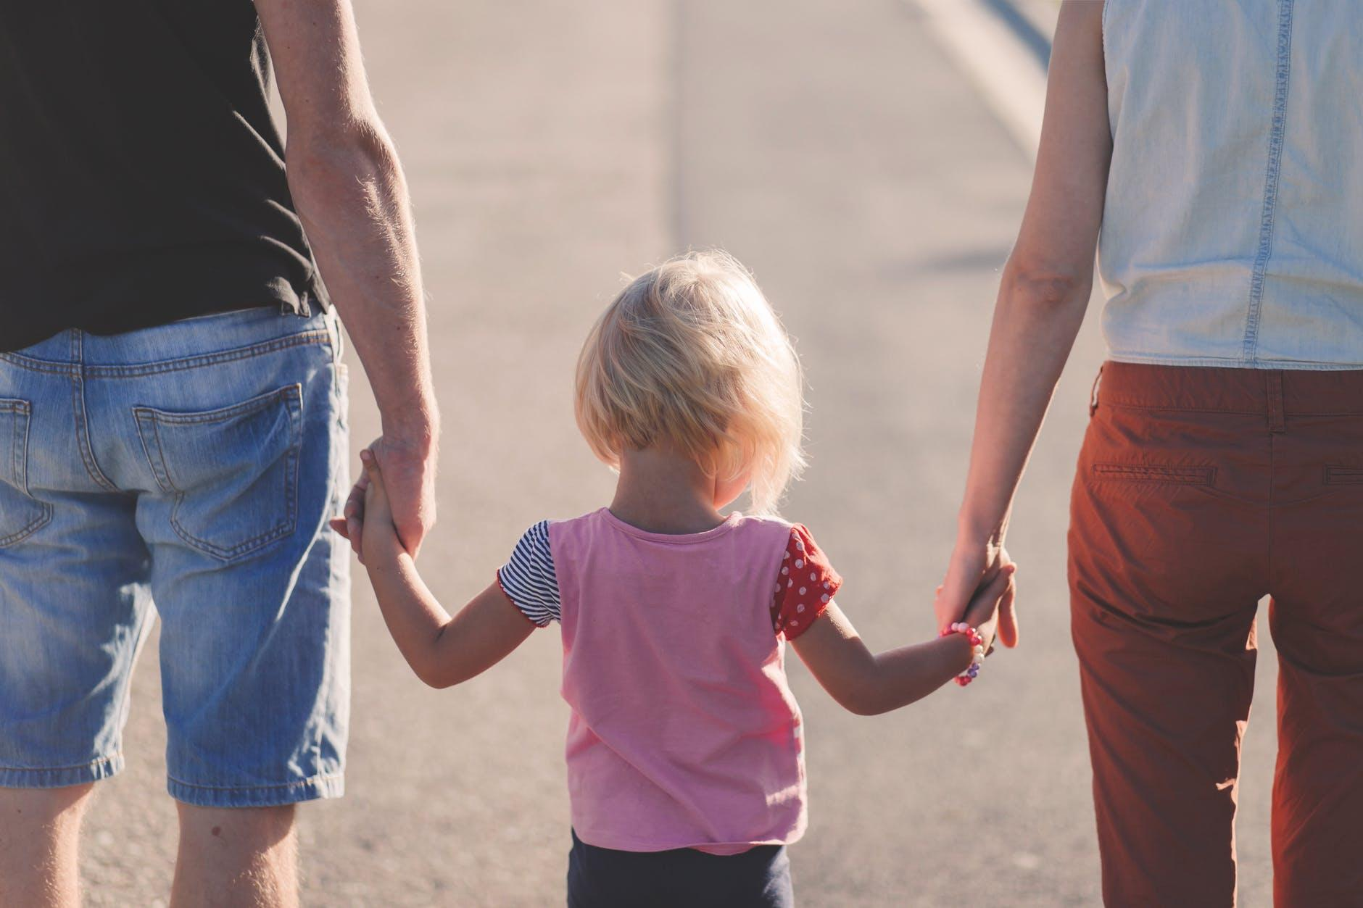
La iglesia del mañana será lo que sean nuestros niños hoy.

Slide 51
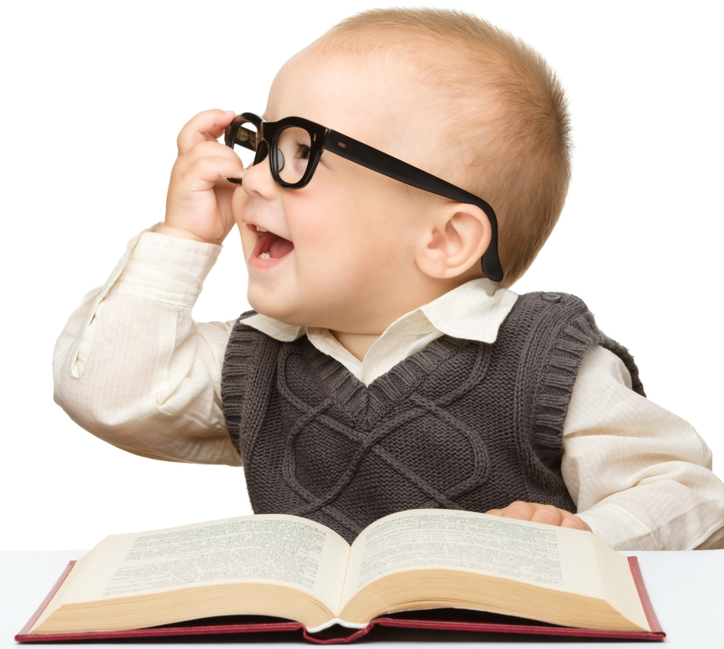
Colocar a nuestros niños desde que nacen, sobre cimientos espirituales sólidos e ir reforzándolos en la medida en que vayan creciendo.

Slide 52
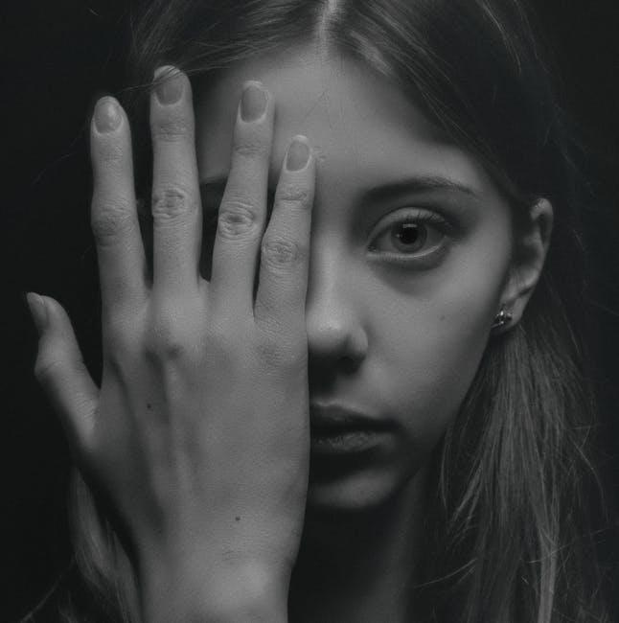
Nuestros niños están siendo acosados, intimidados; padecen de depresión y ansiedad, temen ser atacados, raptados.

Slide 53
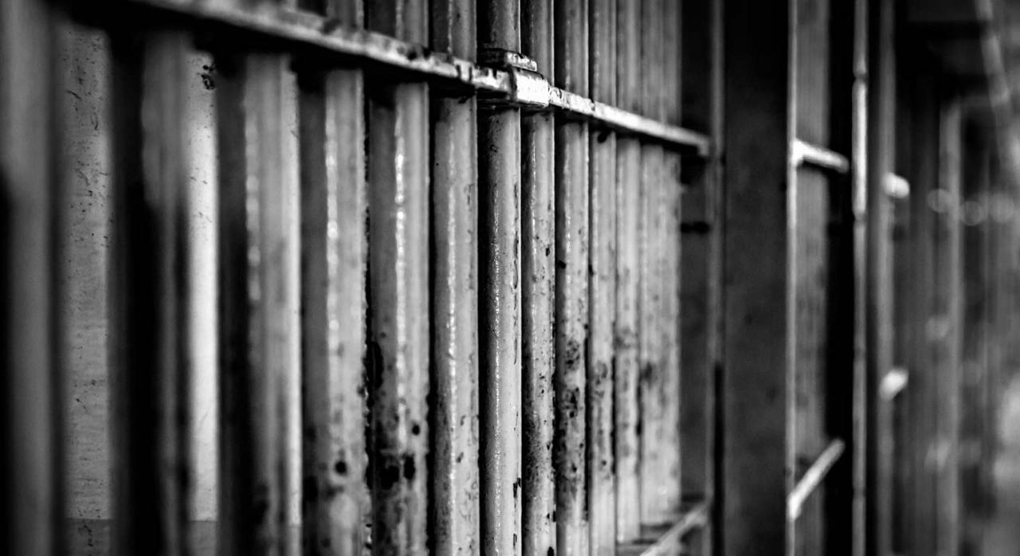
Satanás los quiere dejar prisioneros en Egipto en tanto que los adultos disfrutan de la adoración del viaje a Canaán.

Slide 54
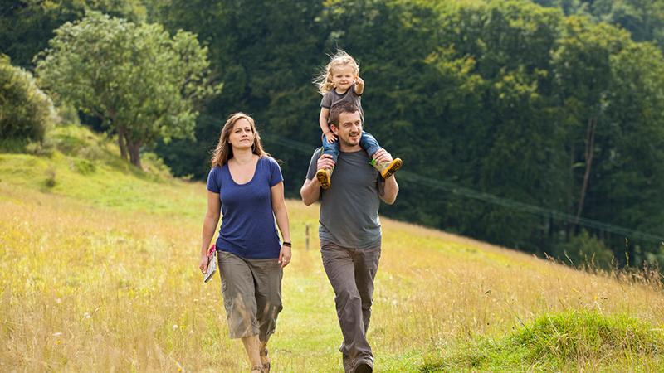
Es nuestro deber llevarlos con nosotros a la Tierra Prometida; de hecho, sin ellos no podremos entrar

Slide 55

La auténtica Fe no se hereda

Slide 56

Estas palabras que yo te mando hoy, estarán sobre tu corazón.

Slide 57

Se las repetirás a tus hijos

Slide 58

¿Dónde están los hijos que os dí para que los formaras para mí?¿Porqué no están a mi derecha?

Slide 59
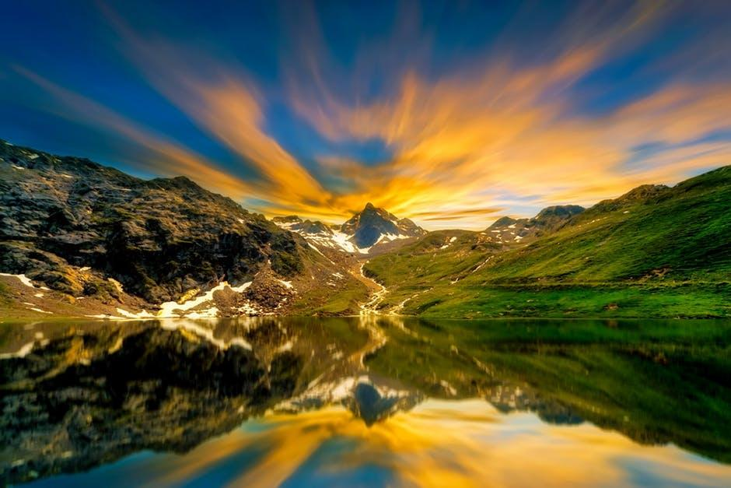
La respuesta determinará en gran medida si nosotros estaremos en el Paraíso.

